Slide 1
OSPF de diversas áreas para CCNA
Lonnie Decker
Directora del departamento de redes/protección de la información
Davenport University, Michigan
Elaine Horn
Instructora de Cisco Academy
Agosto de 2013

Slide 2
Objetivos
Revisar OSPF de área única
Implementar OSPF de diversas áreas
Analizar tipos de LSA intercambiados entre áreas
Configurar OSPFv2 y OSPFv3 de diversas áreas
Verificar la configuración de OSPFv2 y OSPFv3
Revisar los puntos clave de OSPF
Notes:
OSPFv2: asignación de direcciones de red IPv4
OSPFv3: asignación de direcciones de red IPv6

Slide 3
Revisión de OSPF de área única
Notes:
Es importante que comprendan los conceptos y la configuración del protocolo OSPF de área única antes de comenzar el estudio de OSPF de diversas áreas.

Slide 4
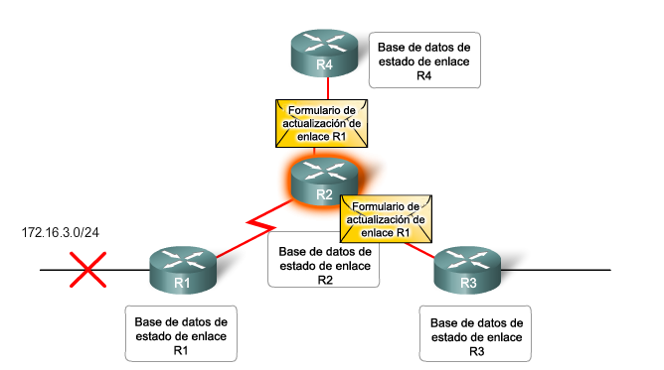
Revisión de OSPF de área única
Protocolo de routing de estado de enlaces
Convergencia rápida
Métrica de costo (Cisco, ancho de banda)
Bases de datos idénticas de estado de enlaces (LSDB)
SPF, algoritmo de Dijkstra
Definición de vecinos en enlaces conectados de forma directa
Uso de paquetes de estado de enlaces (LSP) para cada enlace conectado de forma directa
Inundación de LSP hacia vecinos
Notes:
Como repaso, OSPF (abrir primero la ruta más corta) es un protocolo de routing de estado de enlaces con una distancia administrativa (AD) de 110.
(AD = confiabilidad o preferencia del protocolo de routing). OSPF no tiene clase; por lo tanto, admite VLSM y CIDR.
OSPF propaga rápidamente cambios en la red. Los cambios en el routing desencadenan actualizaciones de routing en OSPF, por lo que es más eficiente que los protocolos de routing de vector de distancia, como RIPv2. (RIPv2 realiza actualizaciones periódicas cada 30 s).
En OSPF, el costo de un enlace se calcula solo según el ancho de banda. Los anchos de banda mayores tendrán un costo menor.
OSPF crea y mantiene tres bases de datos:
Base de datos de adyacencia: crea la tabla de vecinos
Base de datos de estado de enlace (LSDB): crea la tabla de topología
Base de datos de reenvío: crea la tabla de routing
Estas tablas tienen una lista de routers vecinos con los que es posible intercambiar información de routing; se guardan y mantienen en la RAM.
Una vez que la red converge, todos los routers de un área tendrán bases de datos de estado de enlace idénticas.
OSPF utiliza el algoritmo de primero la ruta más corta para seleccionar la mejor ruta. La CPU procesa las tablas de topología y de vecinos mediante el algoritmo SPF de Dijkstra. Este algoritmo se basa en el costo acumulativo para llegar al destino. El algoritmo SPF crea un árbol SPF: coloca los routers en las raíces del árbol y calcula la ruta más corta a cada nodo. El árbol de SPF se usa luego para calcular las mejores rutas. OSPF coloca las mejores rutas en la base de datos de reenvío, que se utiliza para elaborar la tabla de routing.
OSPF utiliza los LSP (paquetes de estado de enlace) para establecer y mantener las adyacencias vecinas e intercambiar las actualizaciones de routing. Los LSP transmiten el estado de un router y sus enlaces al resto de la red.

Slide 5
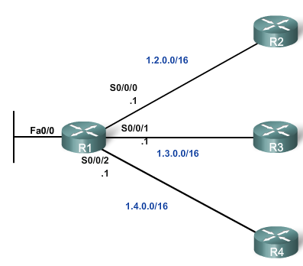
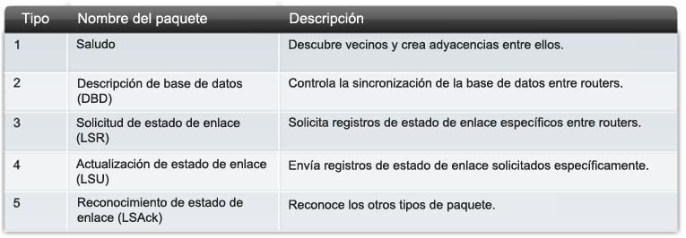
Tipos de paquetes de OSPF
Tipo 1. Saludo
Tipo 2. Descripción de la base de datos (DBD)
Tipo 3. Solicitud de estado de enlace (LSR)
Tipo 4. Actualización de estado de enlace (LSU), diversos tipos
Tipo 5. Reconocimiento de estado de enlace (LSAck)
Notes:
OSPF intercambia mensajes para transmitir información de routing mediante cinco tipos de paquetes. Estos paquetes son:
Paquete de saludo
Paquetes de descripción de la base de datos
Paquete de solicitud de estado de enlace
Paquete de actualización de estado de enlace
Paquete de reconocimiento de estado de enlace
Estos paquetes se utilizan para descubrir routers vecinos y para intercambiar información de routing y mantener datos precisos sobre la red.

Slide 6
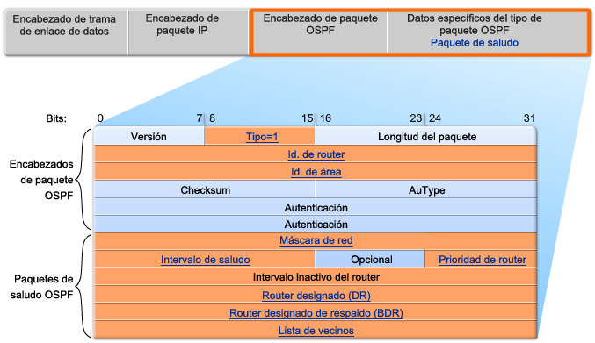
OSPF: paquete de saludo
Descubrimiento de vecinos OSPF
Establecimiento de adyacencias de vecinos
Anuncio de parámetros
Intervalo entre saludos (predeterminado: 10 o 30 s)
Intervalo inactivo (predeterminado: 4 saludos)
Tipo de red
Elección de DR y BDR (red de diversos accesos)
Notes:
Ahora analicemos el paquete de saludo
El paquete OSPF de tipo 1 es el paquete de saludo. Los paquetes de saludo se utilizan para:
Descubrir vecinos OSPF y establecer adyacencias de vecinos.
Publicar parámetros en los cuales dos routers deben acordar convertirse en vecinos.
Los paquetes de saludo también se utilizan para elegir el router designado (DR) y el router designado de respaldo (BDR) en redes de diversos accesos como Ethernet y retransmisión de tramas. Recordatorio: los enlaces de punto a punto no requieren DR ni BDR.
En la figura, se muestran los campos contenidos en el paquete de saludo de tipo 1. Los campos importantes que se muestran en la figura son:
Tipo: identifica el tipo de paquete. El número uno (1) indica un paquete de saludo. El número dos (2) identifica un paquete de DBD; el tres (3), un paquete de LSR; el cuatro (4), un paquete de LSU; y el cinco (5), un paquete de LSAck.
Id. de router: un valor de 32 bits expresado en notación decimal con puntos, utilizado para identificar de manera única el router de origen (una dirección IPv4).
Id. de área: área en la que se origina el paquete.
Máscara de red: máscara de subred asociada con la interfaz de envío.
Intervalo de saludo: especifica la frecuencia, en segundos, con la que el router envía paquetes de saludo. El intervalo de paquetes de saludo predeterminado en redes de diversos accesos es 10 s. Este temporizador debe ser similar en routers vecinos; de lo contrario, no se establece la adyacencia.
Prioridad de router: utilizada en la elección de DR/BDR. La prioridad predeterminada para todos los routers OSPF es 1, pero es posible modificarla manualmente y darle un valor entre 0 y 255. Cuanto mayor el valor, más posibilidades tiene el router de ser el DR del enlace.
Intervalo inactivo: es el tiempo en segundos que un router espera para recibir un mensaje de un vecino antes de declararlo fuera de servicio. De forma predeterminada, el intervalo inactivo del router es cuatro veces mayor que el intervalo de saludo. Este temporizador debe ser similar en routers vecinos; de lo contrario, no se establece la adyacencia.
Router designado (DR): Id. de router del DR.
Router de respaldo designado (BDR): Id. de router del BDR.
Lista de vecinos: lista que enumera los Id. de los routers adyacentes.

Slide 7
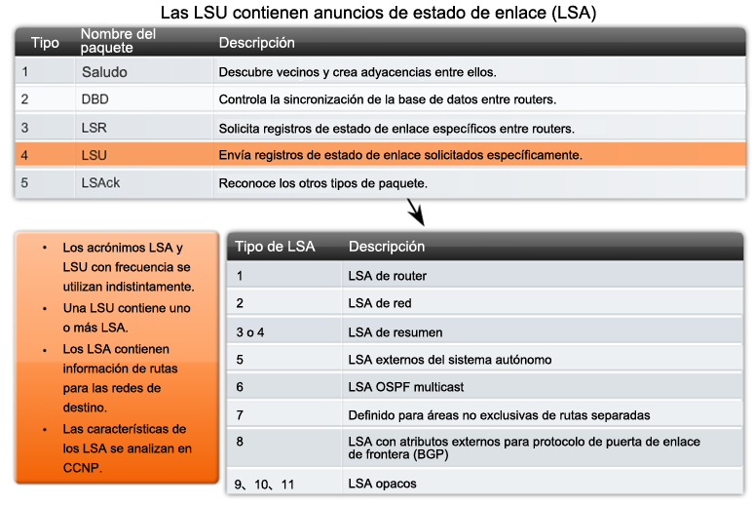
OSPF: LSU (actualizaciones de estado de enlace
Actualización de estado de enlace (LSU)
Anuncio de estado de enlace (LSA)
Intercambiable
Varios tipos de LSA
Notes:
Tipo 4. Paquete de actualizaciones de estado de enlace (LSU): se utiliza para responder solicitudes de estado de enlace (tipo 3) y para anunciar información nueva. Las LSU puede ser una de los once diferentes tipos de LSA. En ocasiones, se denomina LSA a las LSU. En CCNA solo se cubren los primeros cinco tipos de LSA.

Slide 8
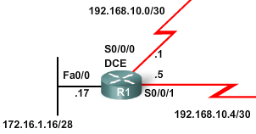
Configuración básica de OSPF
R1(config)#int fa 0/0
R1(config-if)#ip address 172.16.1.17 255.255.255.240
R1(config)#int s 0/0/0
R1(config-if)#ip address 192.168.10.1 255.255.255.252
R1(config)#int s 0/0/1
R1(config-if)#ip address 192.168.10.5 255.255.255.252
R1(config-if)#router ospf 1
R1(config-router)#network 172.16.1.16 0.0.0.15 area 0
R1(config-router)#network 192.168.10.0 0.0.0.3 area 0
R1(config-router)#network 192.168.10.4 0.0.0.3 area 0
Sintaxis del comando:
router ospf Id. del proceso
network máscara comodín de dirección de red area Id. del área
Notes:
Esta es la configuración básica de OSPF de área única.
Las interfaces se configuran y luego se anuncian las redes. La máscara comodín se utiliza para identificar qué bits de la dirección de red son significativos. La red 172.16.1.16/28 se anunciará como 172.16.1.16 0.0.0.15. Esta máscara comodín es la inversa de la máscara de subred, 255.255.255.240. Observen que la máscara de subred para /30 es 255.255.255.252 y la máscara comodín utilizada para anunciar esta red es 0.0.0.3. (255.255.255.255 – 255.255.255.252 = 0.0.0.3)

Slide 9
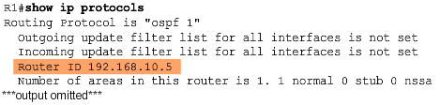
Id. de router OSPF
Id. de router = 192.168.10.5
Utiliza la dirección IP configurada con el comando router-id OSPF.
Si router-id no está configurado, el router elige la dirección IP más alta de cualquiera de sus interfaces de bucle invertido.
Si no se configuran interfaces de bucle invertido, el router selecciona la dirección IP activa más alta entre todas las interfaces físicas.
Verificación
Notes:
Todo router requiere un Id. de router para participar en un dominio OSPF. El administrador define el Id. del router o se define mediante asignación automática del router.
El Id. de router es utilizado por el router OSPF para:
Identificar de manera única el router
Participar en la elección del DR y BDR
Ahora revisemos cómo definir el Id. de router. Como se muestra en la figura, los routers de Cisco obtienen el Id. de router según uno de tres criterios, en el siguiente orden:
El Id. de router se configura mediante el comando OSPF router-id rid en modo de configuración de router. El valor rid es un valor de 32 bits expresado como una dirección IPv4. Es el método sugerido para asignar un Id. de router (por ejemplo, 1.1.1.1).
Si router-id no está configurado, el router elige la dirección IPv4 más alta de cualquiera de sus interfaces de bucle invertido. Esta es la segunda mejor opción para asignar un Id. de router.
Si no se configuran interfaces de bucle invertido, el router selecciona la dirección IPv4 activa más alta entre todas las interfaces físicas. Este es el método menos recomendado porque dificulta la tarea de los administradores de distinguir entre routers específicos.

Slide 10
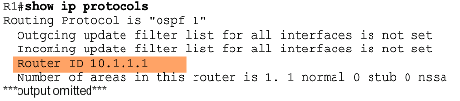
Id. de router OSPF
Id. de Router = 10.1.1.1
R1(config)#interface loopback 0
R1(config-if)#ip address 10.1.1.1 255.255.255.255
R1(config)#router ospf 1
R1(config-router)#router-id 10.1.1.1
Reinicie o ejecute el comando clear ip ospf process para que se aplique.
Verificación
Notes:
Este es un ejemplo de configuración de un Id. de router. Una vez que se configura el Id. de router, tendrán que reiniciar el router o ejecutar el comando clear ip ospf process para que se aplique. Observen que el Id. de router se verifica mediante el comando show ip protocols.

Slide 11
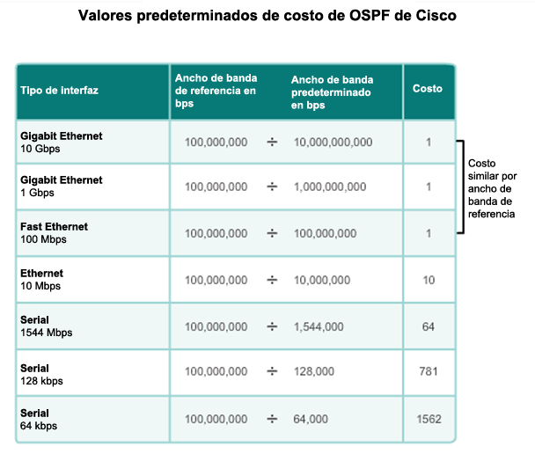
Costo de métrica de OSPF
IOS Cisco utiliza los anchos de banda acumulados de las interfaces de salida del router hacia la red de destino como valor de costo.
El costo de una interfaz se calcula en 10 a la octava potencia dividido por el ancho de banda en bps.
Como resultado se obtienen interfaces con un ancho de banda de 100 Mbps y más, que poseen el costo de OSPF de 1.
El ancho de banda de referencia se puede modificar para admitir redes con enlaces más rápidos que 100 Mbps mediante el comando OSPF auto-cost reference-bandwidth
O bien se especifica de manera directa el costo de un enlace:
R1(config)#interface serial 0/0/0
R1(config-if)#ip ospf cost 1562
Notes:
OSPF utiliza el costo como una métrica. A diferencia de un costo mayor, un costo menor indica una mejor ruta. Una línea Ethernet de 10 Mb/s tiene un costo mayor que una línea Ethernet de 100 Mb/s.
La fórmula que se utiliza para calcular el costo OSPF es:
Costo = ancho de banda de referencia /ancho de banda de la interfaz
El ancho de banda predeterminado de referencia es 10^8 (100 000 000) como se aprecia en el gráfico; por lo tanto, la fórmula es:
Costo = 100 000 000 bps / ancho de banda de la interfaz en bps
Consulte la tabla para obtener un desglose del costo. Observen que las interfaces Fast Ethernet, Gigabit Ethernet y 10 GigE comparten el mismo costo, porque el costo de OSPF debe ser un número entero. En consecuencia, dado que el ancho de banda predeterminado de referencia se establece en 100 Mb/s, todos los enlaces que sean más rápidos que Fast Ethernet también tienen un costo de 1.
El ancho de banda de referencia se puede modificar para admitir redes con enlaces más rápidos que 100 Mbps mediante el comando OSPF auto-cost reference-bandwidth.
El comando auto-cost reference-bandwidth se debe configurar en todos los routers del dominio OSPF. El valor se expresa en Mb/s; por lo tanto, para ajustar los costos:
Gigabit Ethernet - auto-cost reference-bandwidth 1,000
10 Gigabit Ethernet - auto-cost reference-bandwidth 10,000
Para regresar al ancho de banda predeterminado de referencia, utilice el comando auto-cost reference-bandwidth 100.
Como observamos en la última viñeta, tienen la posibilidad de definir el costo que se utilizará en los cálculos de OSPF con el comando de interfaz ip ospf cost.

Slide 12
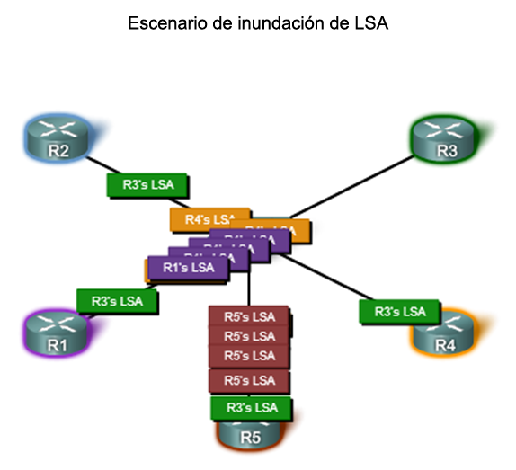
OSPF y redes de diversos accesos
Los routers de estado de enlaces inundan los paquetes de estado de enlace cuando se inicia OSPF o cuando se produce un cambio en la topología.
En una red de diversos accesos, la inundación puede ser excesiva.
En redes de diversos accesos, OSPF elige un DR y un BDR por si el DR falla.
El resto de los routers son DROther.
Los DROther solo forman adyacencia completa con el DR y el BDR de la red, y envían sus LSA al DR y al BDR mediante la dirección multicast 224.0.0.6 (IPv6 FF02::06).
Notes:
El DR es la solución para administrar la cantidad de adyacencias y la inundación de LSA en una red de diversos accesos. En redes de diversos accesos como Ethernet o retransmisión de tramas, OSPF selecciona un DR que sea el punto de recolección y distribución de LSA enviados y recibidos. También se selecciona un BDR por si falla el DR. El resto de los routers son DROther. Un DROther es un router que no funciona como DR o BDR.
Los DROther solo forman adyacencia completa con el DR y el BDR de la red, y envían sus LSA al DR y al BDR mediante la dirección multicast OSPF 224.0.0.6 (IPv6 FF02::06).

Slide 13
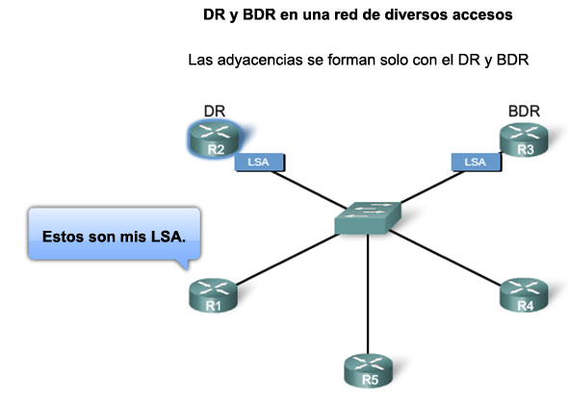
OSPF y redes de diversos accesos
Proceso de selección de DR/BDR
¿Cómo se seleccionan el DR y el BDR?
Se aplican los siguientes criterios:
DR es el router con la prioridad de interfaz OSPF más alta.
BDR es el router con la segunda prioridad de interfaz OSPF más alta.
Si las prioridades de interfaz OSPF son iguales, el Id. de router más alto se utiliza para interrumpir la conexión.
Notes:
Se aplican los siguientes criterios para seleccionar un DR y un BDR:
DR es el router con la prioridad de interfaz OSPF más alta. (De forma predeterminada, el valor de los routers es 1).
BDR es el router con la segunda prioridad de interfaz OSPF más alta.
Si las prioridades de interfaz OSPF son iguales, el Id. de router más alto se utiliza para interrumpir la conexión.

Slide 14
Implementación de OSPF de diversas áreas

Slide 15
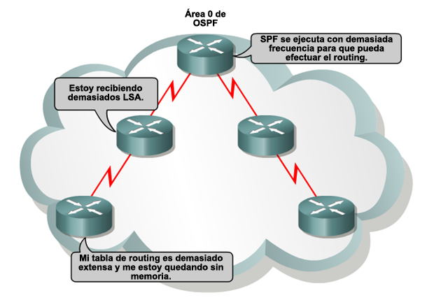
Problemas de OSPF con redes grandes
Cálculos de algoritmos SPF habituales
Tabla de routing extensa
LSDB extensa
Solución:
Dividir la red en OSPF de diversas áreas
Notes:
Cálculos de algoritmo SPF habituales: en redes grandes los cambios son inevitables, por lo que los routers atraviesan muchos ciclos de CPU recalculando el algoritmo SPF y actualizando la tabla de routing.
Tabla de routing extensa: OSPF no realiza un resumen de ruta de forma predeterminada. Si las rutas no se resumen, la tabla de routing se vuelve muy extensa, según el tamaño de la red.
Base de datos de estado de enlace (LSDB) extensa: debido a que la LSDB cubre la topología de toda la red, cada router debe mantener una entrada para todas las redes del área, aunque no todas sean seleccionadas por la tabla de routing.
Para aumentar la efectividad y escalabilidad de OSPF, se puede dividir la red en OSPF de diversas áreas. Un área de OSPF es un grupo de routers que comparten la misma información de estado de enlace en las bases de datos de estado de enlace.

Slide 16
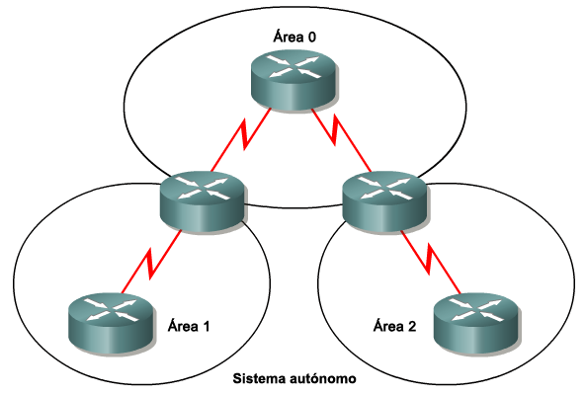
Áreas de OSPF
Frecuencia reducida de cálculos de SPF: existe información detallada de la ruta en cada área, los cambios de estado de enlace no se inundan a otras áreas.
Tablas de routing más breves: en lugar de anunciar estas rutas explícitas fuera del área, se pueden configurar los routers para que resuman las rutas en una o más direcciones de resumen.
Disminución de carga de LSU: en lugar de enviar una LSU sobre cada red del área, un router puede anunciar una única ruta de resumen o una pequeña cantidad de rutas entre áreas.
Notes:
El OSPF de diversas áreas tiene las siguientes ventajas:
Frecuencia reducida de cálculos de SPF: ubica el impacto de un cambio en la topología de un área. Por ejemplo, minimiza el impacto de una actualización de routing, porque la inundación de LSA se detiene en la frontera del área.
Tablas de routing más breves: existe una menor cantidad de entradas de las tablas de routing dado que se pueden resumir las direcciones de red entre áreas. Por ejemplo, el área 1 resume sus rutas y las envía al área 0.
Disminución de cargas de actualizaciones de estado de enlace: minimiza los requisitos de procesamiento y memoria, porque se reduce la cantidad de routers que intercambian LSA.

Slide 17
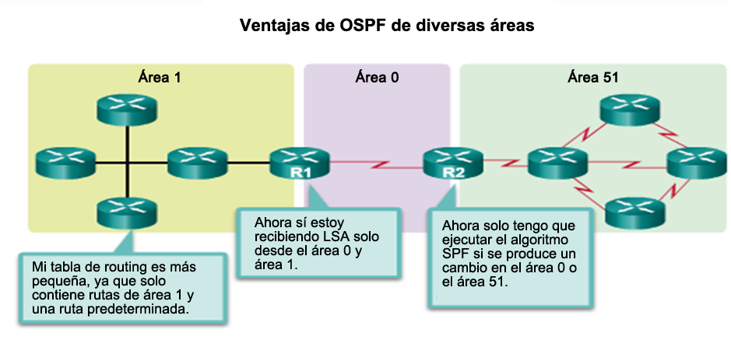
¿Por qué OSPF de diversas áreas?
El OSPF de diversas áreas requiere un diseño de red jerárquico, y el área principal se llama área de red troncal (área 0). El resto de las áreas deben estar conectadas al área de red troncal.
Notes:
Aquí podemos observar la implementación de OSPF de diversas áreas, con tres áreas: área 1, área 0 y área 51. Como resultado, obtenemos tablas de routing más breves y una menor cantidad de LSA. SPF solo se ejecuta en un área si ocurre un cambio en la red.

Slide 18
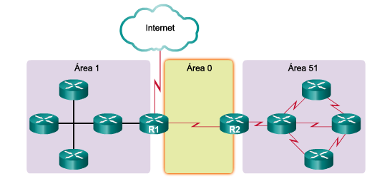
Jerarquía de área de OSPF de dos capas
El OSPF de diversas áreas se implementa con una jerarquía de área de dos capas:
Área de red troncal (tránsito):
Área cuya función principal es la transmisión rápida y eficiente de paquetes IP.
Interconexión con otros tipos de área de OSPF.
Área 0 de OSPF llamada que conecta directamente al resto de las áreas.
Área regular (no troncal):
Conecta usuarios y recursos.
Un área regular no permite que el tráfico de otra área utilice sus enlaces para alcanzar otras áreas.
Notes:
El OSPF de diversas áreas se implementa con una jerarquía de área de dos capas:
Área de red troncal (tránsito): las redes jerárquicas definen el área de red troncal o área 0 como el núcleo al que el resto de las áreas se conectan directamente. Las áreas de red troncal se interconectan con otros tipos de área de OSPF. La función principal de un área de red troncal de OSPF es la transmisión rápida y eficiente de paquetes IP. En general, los usuarios finales no se encuentran en un área de red troncal.
Área regular (no troncal): conecta usuarios y recursos. Las áreas regulares se configuran generalmente en grupos funcionales o geográficos. De manera predeterminada, un área regular no permite que el tráfico de otra área utilice sus enlaces para alcanzar otras áreas. Todo el tráfico de otras áreas se cruza el área 0.

Slide 19
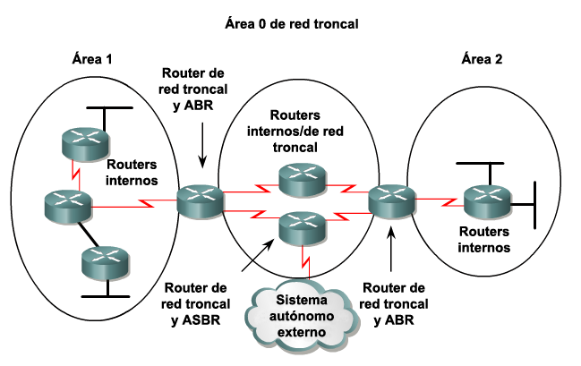
Tipos de routers de OSPF
Routers internos
Interfaces en la misma área
LSDB idénticas
Routers de red troncal
Al menos una interfaz en el área 0
Routers de frontera de área (ABR)
Interfaces en diversas áreas
Routers de frontera de sistema autónomo (ASBR)
Al menos una interfaz en red no OSPF
Notes:
Existen cuatro tipos diferentes de routers de OSPF:
Router interno: este router tiene todas sus interfaces en la misma área. Todos los routers internos de un área tienen LSDB idénticas.
Router de red troncal: router de un área de red troncal. Por lo general, el área de red troncal se configura como área 0.
Router de frontera de área (ABR): este router tiene interfaces conectadas a diversas áreas. Debe mantener una LSDB para cada área a la que está conectado; puede hacer routing entre áreas. Los ABR son puntos de salida para cada área. Esto significa que la información de routing que se destina hacia otra área puede llegar únicamente mediante el ABR del área local. Es posible configurar los ABR para resumir la información de routing que proviene de las LSDB de las áreas conectadas. Los ABR distribuyen la información de routing en la red troncal. Luego, los routers de red troncal reenvían la información a otros ABR. En una red de diversas áreas, un área puede tener uno o más ABR.
Router de perímetro de sistema autónomo (ASBR): este router tiene al menos una interfaz conectada a una internetwork externa (otro sistema autónomo), como una red no OSPF. Un ASBR puede importar información de una red no OSPF hacia una red OSPF, y viceversa, mediante un proceso que se llama "redistribución de rutas".
La redistribución en OSPF de diversas áreas ocurre cuando un ASBR conecta diferentes dominios de routing (por ejemplo, EIGRP y OSPF) y los configura para intercambiar y anunciar información de routing entre dichos dominios de routing.
Un router se puede clasificar como uno o más tipos de router. Por ejemplo, si un router se conecta al área 0 y al área 1, se ubica en dos clasificaciones diferentes: router de red troncal y ABR.

Slide 20
Tipos de LSA intercambiados entre áreas

Slide 21
Tipos de LSA de OSPF (nuevo análisis)
Notes:
Recuerden que existen cinco tipos de paquete de OSPF. Para paquetes OSPF de tipo 4, existen once tipos de LSA utilizados por OSPF, pero CCNA solo cubre los tipos 1 a 5. Todos los tipos de LSA se ofrecen en paquetes de OSPF de tipo 4.

Slide 22
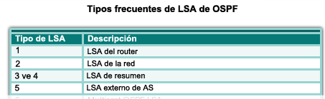
Funcionamiento de LSA en OSPF de diversas áreas Tipos de LSA de OSPF
Notes:
Todo enlace de router se define como un tipo de LSA. El LSA comprende un campo de Id. de enlace que identifica, por número y máscara de red, el objeto al cual se conecta el enlace. Según el tipo, el Id. de enlace tiene diferentes significados. Los LSA varían según cómo se generaron y propagaron dentro del dominio de routing.

Slide 23
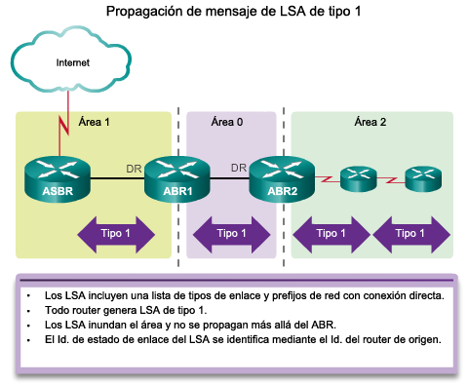
LSA de OSPF de tipo 1. LSA de router
Un LSA de router (tipo 1) para cada router de un área
Incluye una lista de enlaces conectados directamente
Cada enlace se identifica por prefijo IP asignado al enlace y tipo de enlace
Identificado por el Id. de router del router de origen
La inundación se produce solo en esta área; no atraviesa ABR
Notes:
Como se muestra en la figura, todo router anuncia sus enlaces de OSPF con conexión directa mediante un LSA de tipo 1 y reenvía la información de su red a los vecinos OSPF. El LSA contiene una lista de interfaces con conexión directa, tipos de enlace y estados de enlace.
A los LSA de tipo 1 también se los denomina "entradas de enlace de router".
El Id. de router que origina el área identifica el Id. de enlace de un LSA de tipo 1.
Los LSA de tipo 1 solo inundan el área que los origina. (Los ABR luego anuncian las redes reconocidas en el LSA de tipo 1 a otras áreas, como LSA de tipo 3).

Slide 24
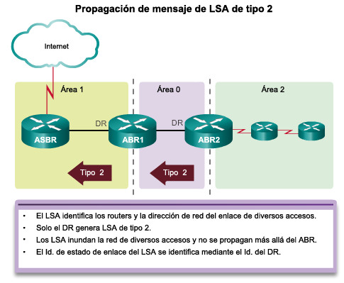
LSA de OSPF de tipo 2. LSA de red
Un LSA de router (tipo 2) para cada difusión de tránsito o red NBMA de un área
Incluye lista de routers conectados en el enlace de tránsito
Incluye la máscara de subred del enlace
Lo anuncia el DR de la red de difusión
La inundación se produce solo en esta área; no atraviesa ABR
Notes:
Un LSA de tipo 2 solo existe para redes de diversos accesos y redes sin diversos accesos ni difusión (NBMA) en donde se selecciona un DR y al menos dos routers en el segmento de diversos accesos.
El DR inunda los LSA de tipo 2 solo en el área en que se originan. Los LSA de tipo 2 no se reenvían fuera del área.
Como se muestra en la figura, ABR1 es el DR de la red de Ethernet del área 1. Genera LSA de tipo 2 y los reenvía al área 1. ABR2 es el DR de la red de diversos accesos del área 0. No existen redes de diversos accesos en el área 2; por lo tanto, nunca se propagarán LSA de tipo 2 en dicha área.

Slide 25
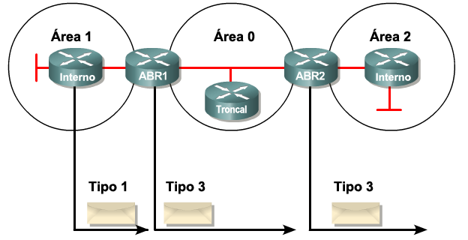
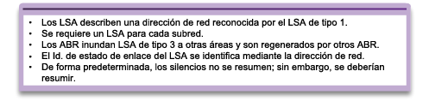
LSA de OSPF de tipo 3. LSA de resumen
Se utiliza para propagar la información de la red hacia áreas externas al área de origen (interárea)
Describe la máscara y el número de red del enlace
Lo anuncia el ABR del área de origen
Regenerado por ABR posteriores para inundar las AS
De forma predeterminada, las rutas no se resumen; se anuncian LSA de tipo 3 para toda subred
Notes:
Los ABR utilizan los LSA de tipo 3 para anunciar redes de otras áreas. Los ABR recopilan LSA de tipo 1 en la LSDB. Después de que converge un área de OSPF, el ABR crea un LSA de tipo 3 para cada red de OSPF reconocida. Por lo tanto, un ABR con varias rutas OSPF debe crear un LSA de tipo 3 para cada red.
Como se muestra en la figura, ABR1 y ABR2 propagan LSA de tipo 3 de un área a otras. Los ABR propagan LSA de tipo 3 hacia otras áreas. Durante una implementación importante de OSPF con muchas redes, la propagación de LSA de tipo 3 puede causar problemas de inundación significativos. Por esta razón, se recomienda con énfasis que se configure manualmente el resumen de ruta en el ABR.
La recepción de LSA de tipo 3 en su área no incita al router a ejecutar el algoritmo de SPF. Las rutas que se anuncian mediante LSA de tipo 3 se agregan o eliminan de la tabla de routing del router, pero no requieren un cálculo de SPF completo.

Slide 26
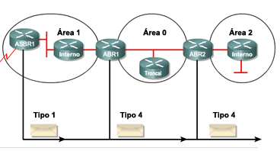
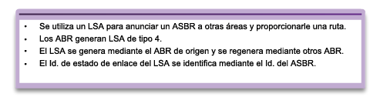
LSA de OSPF de tipo 4. LSA de resumen
Anuncia un ASBR al resto de las áreas de un AS
Lo genera el ABR del área de origen
Regenerado por los ABR posteriores para inundar un AS
Incluye el Id. de router de ASBR
Notes:
Los LSA de tipo 4 y tipo 5 se utilizan en conjunto para identificar un ASBR y anunciar redes externas que llegan a un dominio de routing de OSPF.
El ABR genera un LSA de resumen de tipo 4 solo cuando existe un ASBR en el área. Un LSA de tipo 4 identifica el ASBR y le asigna una ruta. Todo tráfico destinado a un sistema autónomo externo requiere conocimiento de la tabla de routing del ASBR que originó las rutas externas.
Como se muestra en la figura, el ASBR1 envía un router de LSA de tipo 1 para identificarse como ASBR. El LSA incluye un bit especial llamado "bit externo" (e bit) que se utiliza para identificar el router como un ASBR. Cuando el ABR1 recibe el LSA de tipo 1, reconoce el e bit, genera un LSA de tipo 4 y lo propaga a la red troncal (área 0). Los ABR posteriores propagan el LSA de tipo 4 hacia otras áreas.

Slide 27
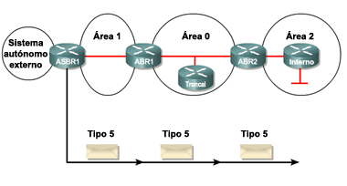
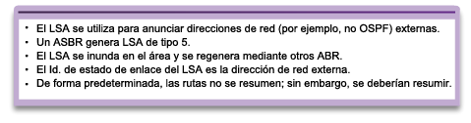
LSA de OSPF de tipo 5. LSA externo
Anuncia redes desde otros sistemas autónomos
Lo anuncia y genera el ASBR originador
Se propaga hacia todo el AS
El router que los anuncia (ASBR) no sufre cambios en todo el AS
Los LSA de tipo 4 son necesarios para encontrar el ASBR
De forma predeterminada, no se resumen las rutas
Notes:
Los LSA externos de tipo 5 anuncian rutas a redes que se encuentran afuera del sistema autónomo de OSPF. Los LSA de tipo 5 se originan en el ASBR y se propagan hacia todo el sistema autónomo.
Los LSA de tipo 5 también se conocen como entradas de LSA externas del sistema autónomo.
En la figura, el ASBR genera LSA de tipo 5 para cada ruta externa y los propaga hacia el área. Los ABR posteriores también propagan el LSA de tipo 5 hacia otras áreas. Los routers de otras áreas utilizan la información del LSA de tipo 4 para llegar a las rutas externas.
Durante una implementación grande de OSPF con muchas redes, la propagación de LSA de tipo 5 puede causar problemas de inundación significativos. Por esta razón, se recomienda con énfasis que se configure manualmente el resumen de ruta en el ASBR.

Slide 28
Tipos de LSA de OSPF

Slide 29
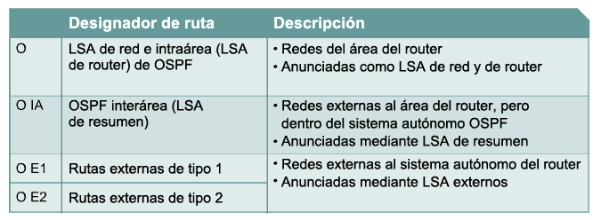
Rutas OSPF. Tabla de routing
Notes:
Las entradas de la tabla de routing en redes de OSPF se identifican en la tabla de routing según el área en las que se originaron en comparación con el router que muestra dicha ruta.

Slide 30
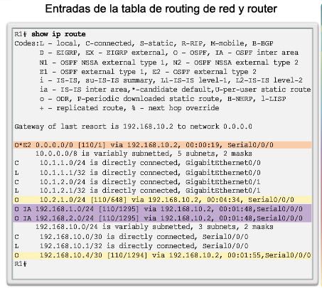
Entradas de la tabla de routing de OSPF
O: los LSA de router (tipo 1) y de red (tipo 2) describen los detalles de un área (la ruta es intraárea)
O IA: los LSA de resumen aparecen en la tabla de routing como IA (rutas interárea)
O E1 u O E2: los LSA externos de rutas de tipo 1 (E1) o tipo 2 (E2)
Notes:
La tabla de routing muestra la topología de OSPF de diversas áreas con un enlace a la red no OSPF externa. Las rutas OSPF en una tabla de routing IPv4 se identifican mediante los siguientes descriptores:
O: los LSA de router (tipo 1) y red (tipo 2) describen los detalles de un área. La tabla de routing refleja esta información de estado de enlace con la designación O, lo que significa que la ruta es intraárea.
O IA: cuando un ABR recibe un LSA de resumen, lo agrega a su LSDB y lo regenera en el área local. Cuando un ABR recibe un LSA externo, lo agrega a su LSDB y lo propaga en el área. Luego, los routers internos asimilan la información en su base de datos. Los LSA de resumen aparecen en la tabla de routing como IA (rutas interárea).
O E1 u O E2: los LSA externos aparecen en la tabla de routing como rutas de tipo 1 externas (E1) o de tipo 2 externas (E2).

Slide 31
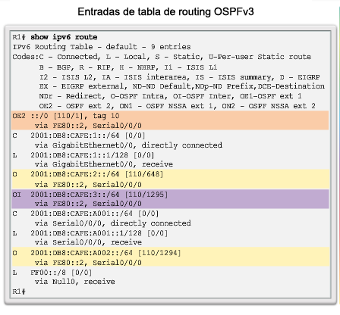
Entradas de la tabla de routing de OSPF
O: los LSA de router (tipo 1) y de red (tipo 2) describen los detalles de un área (la ruta es intraárea)
OI: los LSA de resumen aparecen en la tabla de routing como IA (rutas interárea)
O E1 u O E2: los LSA externos de rutas de tipo 1 (E1) o tipo 2 (E2)
Notes:
Esta figura muestra una tabla de routing de OSPF IPv6 (OSPFv3) con intraárea, interárea y entradas de tabla de routing externas.

Slide 32
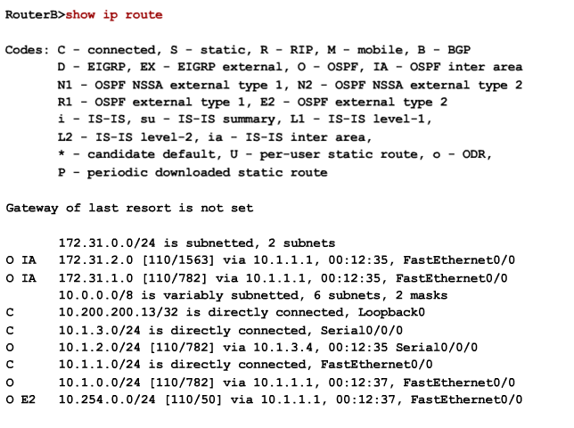
Rutas OSPF. Tabla de routing
Rutas externas
E2 (predeterminada): el costo de las rutas del paquete O E2 es solo el costo externo. Utilice este tipo si solo un ASBR anuncia una ruta externa al AS.
E1: calcule el costo agregando el costo externo al costo de los enlaces que crucen el paquete.
Notes:
Las rutas E2 (las predeterminadas) no incrementan la métrica de costo de la ruta externa porque se propaga en toda la red interna.
Las rutas E1 suman costos internos al costo de la ruta externa. De esta manera, los routers de OSPF determinan el ASBR más cercano y la ruta interna más corta.

Slide 33
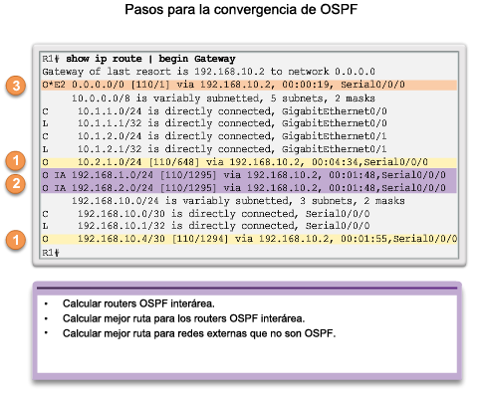
Cálculo de router de OSPF
Todo router calcula las mejores rutas a destinos de su área (intraárea) y agrega estas entradas a la tabla de routing.
Todo router calcula las mejores rutas a otras áreas de la internetwork (interárea) o LSA de tipo 3 y tipo 4.
Todo router calcula las mejores rutas hacia destinos del sistema autónomo externo (tipo 5). Estas se indican con un designador de ruta O E1 u O E2.
Notes:
Cada router utiliza el algoritmo SPF en virtud de la LSDB para crear un árbol SPF. El árbol de SPF se utiliza para determinar las mejores rutas.
Como se muestra en la figura, el orden en el que se calculan las mejores rutas es el siguiente:
1. Todo router calcula las mejores rutas a destinos de su área (intraárea) y agrega estas entradas a la tabla de routing. Se trata de LSA de tipo 1 y tipo 2, que se indican en la tabla de routing con el designador "O". (1)
2. Todo router calcula las mejores rutas hacia otras áreas en la internetwork. Las mejores rutas son las entradas de rutas interárea, o LSA de tipo 3 y tipo 4, y se indican con el designador de routing "O IA". (2)
3. Todo router (excepto los que se ubican en una forma de rutas internas) calcula las mejores rutas hacia destinos del sistema autónomo externo (tipo 5). Estas se indican con el designador de ruta O E1 u O E2, según la configuración. (3)
Cuando converge, un router se comunica con cualquier red dentro o fuera del sistema autónomo OSPF.

Slide 34
Configuración de OSPF de diversas áreas

Slide 35
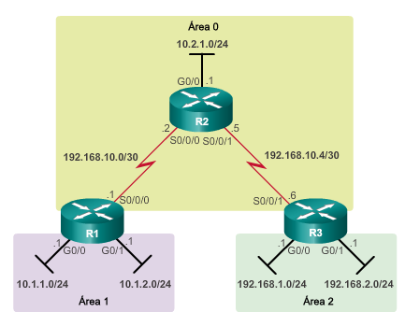
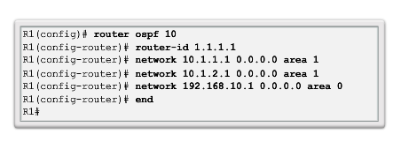
Configuración de OSPFv2 de diversas áreas
Notes:
En este ejemplo:
R1 es un ABR porque tiene dos interfaces en el área 1 y una interfaz en el área 0.
R2 es un router interno de red troncal porque todas sus interfaces están en el área 0.
R3 es un ABR porque tiene interfaces en el área 2 y una interfaz en el área 0.
No se requieren comandos especiales para implementar esta red de OSPF de diversas áreas. Un router se convierte en ABR cuando tiene dos instrucciones network en diferentes áreas.
A R1 se le asigna el Id. de router 1.1.1.1. Este ejemplo activa OSPF en las dos interfaces LAN del área 1. La interfaz serial se configura como parte de OSPF de área 0. Dado que R1 tiene interfaces conectadas a dos áreas diferentes, es un ABR.
Nota: El método utilizado por la máscara comodín es un método para configurar la máscara comodín (máscara inversa). Si se utiliza 0.0.0.0 no es necesario calcular la máscara comodín.

Slide 36
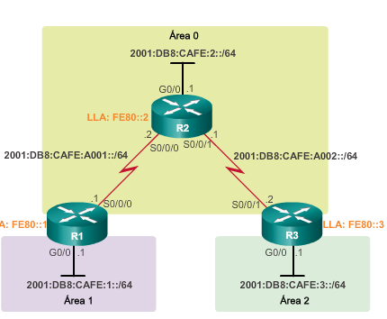
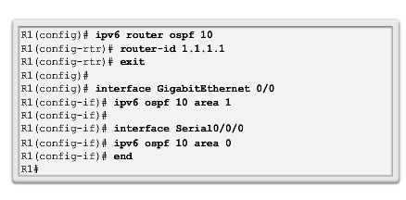
Configuración de OSPFv3 de diversas áreas
Notes:
Al igual que OSPFv2, la implementación de la topología OSPFv3 de diversas áreas es simple. No se requieren comandos especiales. Un router se convierte en ABR cuando tiene dos interfaces en dos áreas diferentes.
A R1 se le asigna el Id. de router 1.1.1.1. El ejemplo también activa OSPF en la interfaz de LAN del área 1 y la interfaz serial del área 0. Dado que R1 tiene interfaces conectadas a dos áreas diferentes, es un ABR.

Slide 37
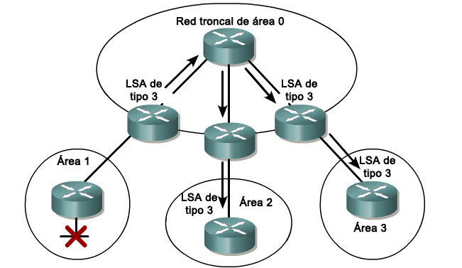
Resumen de rutas OSPF
Redes OSPF extensas: gran cantidad de LSA enviados
Todos los routers OSPF afectados deben recalcular su LSDB y árbol SPF
Resumen de rutas interárea: se configura en los ABR y se aplica en rutas dentro de un área
Resumen de rutas externas: rutas externas que se insertan en OSPF mediante redistribución de rutas (solo se configuran en ASBR)
Los rangos de direcciones que se resumen deben ser contiguos
Notes:
El resumen colabora para que las tablas de routing sean más breves. Implica consolidar varias rutas en un único anuncio, que luego se propaga hacia el área de red troncal.
Por lo general, los LSA de tipo 1 y tipo 2 se generan dentro de cada área, se traducen a LSA de tipo 3 y se envían a otras áreas. Si el área 1 tuviera treinta redes para anunciar, se reenviarían treinta LSA de tipo 3 hacia la red troncal. Mediante el resumen de rutas, el ABR consolida las treinta redes en uno o dos anuncios.

Slide 38
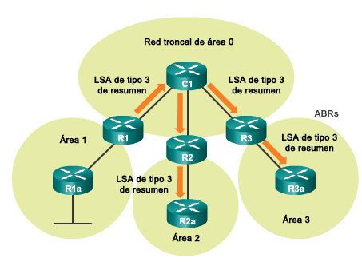
Resumen de rutas OSPF
R1 reenvía un LSA de resumen al core router C1.
C1, a su vez, reenvía el LSA de resumen hacia R2 y R3.
R2 y R3 luego lo reenvían a sus respectivos routers internos.
Notes:
En la figura, R1 consolida todos los anuncios de la red en un LSA de resumen. En lugar de reenviar LSA de manera individual para cada ruta del área 1, R1 reenvía un LSA de resumen al core router C1. C1, a su vez, reenvía el LSA de resumen hacia R2 y R3. R2 y R3 luego lo reenvían a sus respectivos routers internos.
El resumen también contribuye a aumentar la estabilidad de la red, porque reduce la inundación innecesaria de LSA. Esta situación afecta directamente la cantidad de recursos de memoria, CPU y ancho de banda utilizados por el proceso de routing de OSPF. Sin un resumen de rutas, todo LSA de enlace específico se propaga en la red troncal OSPF y más allá, lo que genera tráfico de red y recarga del router innecesarios.

Slide 39
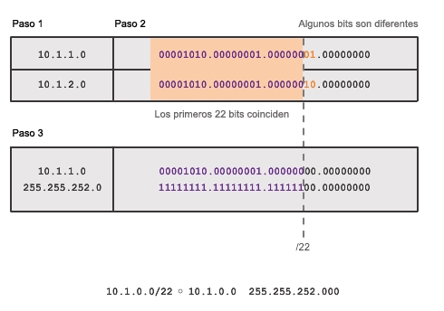
Cálculo de la ruta sumarizada
Resuman 10.1.1.0/24 y 10.1.2.0/24
10.1.0.0.
Notes:
La figura muestra que el resumen de redes en una única dirección y máscara se puede realizar en tres pasos:
Paso 1. Enumerar las redes en formato binario. En el ejemplo, se enumeran las dos redes del área 1, 10.1.1.0/24 y 10.1.2.0/24 en formato binario.
Paso 2. Contar el número de bits que coinciden en el extremo izquierdo para determinar la máscara de ruta sumarizada. Según lo resaltado, los primeros 22 dígitos del extremo izquierdo coinciden. El resultado es el prefijo /22 o máscara de subred 255.255.252.0.
Paso 3. Copiar los bits coincidentes y luego agregar ceros para determinar la dirección de la red resumida. En este ejemplo, los bits coincidentes con ceros al final nos muestran como resultado la dirección de red 10.1.0.0/22. Esta dirección de resumen reúne cuatro redes: 10.1.0.0/24, 10.1.1.0/24, 10.1.2.0/24 y 10.1.3.0/24.
En el ejemplo, la dirección de resumen coincide con cuatro redes aunque solo existen dos redes.

Slide 40
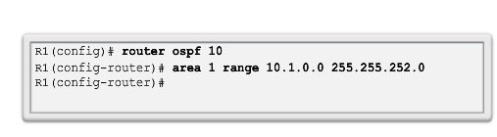
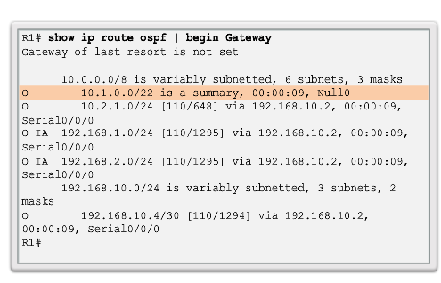
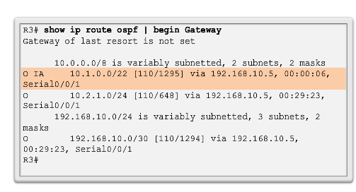
Configuración de resumen de rutas interárea
R1
R3
Notes:
La configuración resume las dos rutas internas de área 1, de 10.1.0.0/24 a 10.1.3.0/24, en una ruta interárea sumarizada OSPF en R1. La ruta de resumen 10.1.0.0/22, en realidad, reúne cuatro direcciones de red.
Observen la tabla de routing IPv4 en R1. Observen cómo apareció una nueva entrada con la interfaz de salida Null0. IOS Cisco crea de manera automática una ruta sumarizada falsa para la interfaz Null0 cuando el resumen manual se configura para evitar los bucles de routing. Todo paquete enviado a una interfaz nula se descarta.
Por ejemplo, supongan que R1 recibió un paquete destinado a 10.1.0.10. Aunque coincidiría con la ruta sumarizada de R1, R1 no posee una ruta válida en el área 1. Por lo tanto, R1 consultaría la tabla de routing para conocer la próxima coincidencia más larga, que sería la entrada Null0. El paquete se reenviaría a la interfaz Null0 y se descartaría. Este proceso evita que el router reenvíe el paquete a una ruta predeterminada y posiblemente cree un bucle.
Observen la tabla de routing actualizada de R3. Noten cómo ahora solo existe una entrada de interárea que se dirige a la ruta sumarizada 10.1.0.0/22.

Slide 41
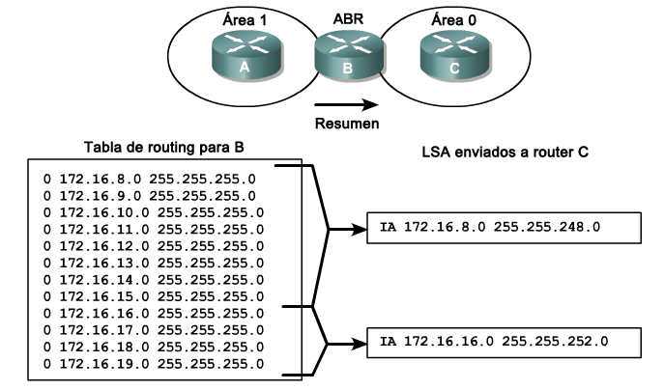
Resumen de rutas OSPF de VLSM
Notes:
De 172.16.8.0/24 a 172.16.15.0/24 se resumen como 172.16.8.0/21
De 172.16.16.0/24 a 172.16.19.0/24 se resumen como 172.16.16.0/22

Slide 42
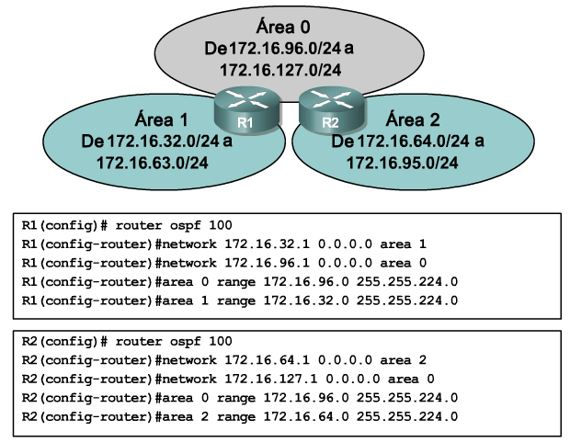
Resumen de rutas OSPF interárea
Notes:
Área 0 = de 172.16.96.0/24 a 172.16.127.0/24 resumidas = 172.16.96.0/27
Área 1 = 172.16.32.0/24 a 172.16.63.0/24 resumidas = 172.16.32.0/27
Área 2 = 172.16.64.0/24 a 172.16.95.0/24 resumidas = 172.16.64.0/27

Slide 43
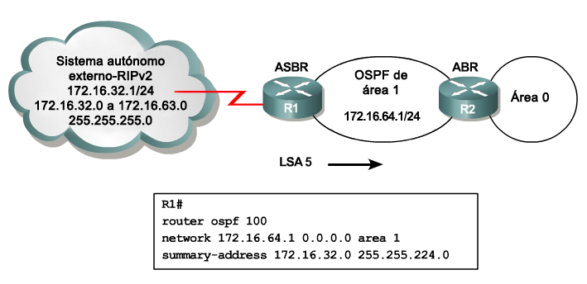
Resumen de rutas OSPF de ASBR
Nota: Las rutas RIPv2 también se deben redistribuir hacia OSPF en este ejemplo.
Notes:
La sintaxis para configurar un resumen de tipo 5 originado por un ASBR es un poco diferente. En este ejemplo, el protocolo externo RIPv2 172.16.32.0/24 a 172.16.63.0/24 se resume como 172.16.32.0/27. Observen la sintaxis para anunciar esta red a los ABR.
La configuración que se muestra no incluye el anuncio de rutas entre RIP y OSPF. El comando para lograr esto es redistribute rip subnets en la configuración de OSPF. La métrica predeterminada de la redistribución hacia OSPF es un costo de 20.

Slide 44
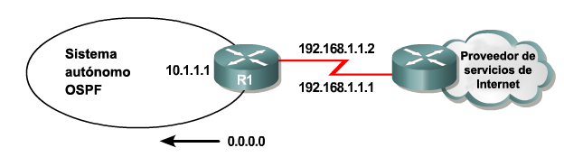
Ruta OSPF predeterminada
Dos métodos:
default-information originate
default-information originate always
La palabra clave “always” permite que se anuncie una ruta predeterminada aunque el router que anuncia no posea una ruta predeterminada.
Valor de métrica opcional para indicar preferencia.
Notes:
Para generar una ruta externa predeterminada en un dominio de routing OSPF, utilice el comando default-information originate en el modo de configuración del router.

Slide 45
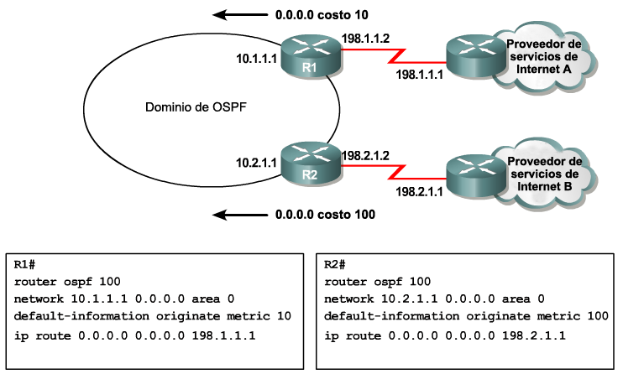
Ejemplo de ruta predeterminada OSPF
Notes:
En esta diapositiva, observen una configuración de ejemplo con una ruta predeterminada que apunta a ISP A o ISP B y el comando default-information originate. Noten que una de las opciones para la máscara comodín en las instrucciones de la red es simplemente 0.0.0.0. Si ingresan a la red 10.1.1.1 0.0.0.0 de área 0 en R1 le dicen al router que active la interfaz para el proceso de routing. Como resultado, el proceso OSPFv2 anunciará la red que está en la interfaz. La ventaja de especificar la interfaz es que no es necesario realizar el cálculo de la máscara comodín. OSPFv2 utiliza la dirección de la interfaz y la máscara de subred para determinar la red que anunciará. A medida que estudian para CCNA, asegúrense de conocer ambos métodos comodín.

Slide 46
Verificar la configuración de OSPFv2 y OSPFv3

Slide 47
Verificación de OSPFv2 de diversas áreas
Comandos para verificación:
show ip ospf neighbor
show ip ospf
show ip ospf interface
show ip protocols
show ip ospf interface brief
show ip route ospf
show ip ospf database
Para OSPFv3, simplemente reemplacen ip por ipv6

Slide 48
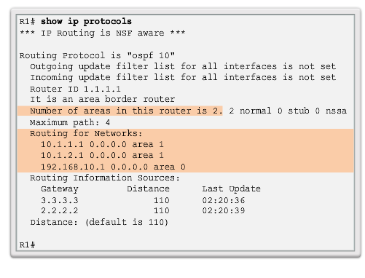
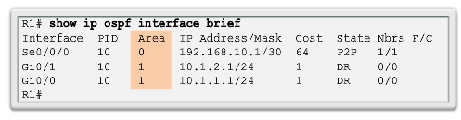
Verificación de configuración general de OSPF de diversas áreas
Notes:
Utilice el comando show ip protocols para verificar el estado de OSPF. El resultado del comando revela qué protocolos de routing están configurados en un router. También incluye las especificaciones de protocolo de routing, como Id. de router, cantidad de áreas del router y redes incluidas en la configuración del protocolo de routing.
La figura muestra la configuración de OSPF de R1. Observen que el comando muestra que existen dos áreas. La sección de routing para redes identifica las redes y sus respectivas áreas.
Utilice el comando show ip ospf interface brief para ver información precisa de OSPF respecto de interfaces activas en OSPF. Este comando revela información útil, como Id. del proceso OSPF al que la interfaz está asignada, el área en la que se encuentra la interfaz y el costo de la interfaz.

Slide 49
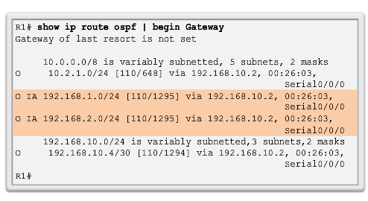
Verificación de rutas OSPF
Notes:
El comando show ip route es el utilizado con mayor frecuencia para verificar una configuración OSPF de diversas áreas. Incluya el parámetro ospf para ver solo la información relacionada con OSPF.
Esta figura muestra la tabla de routing de R1. Observen cómo las entradas O IA de la tabla de routing identifican redes de otras áreas. En especial, O representa las rutas OSPF “intraárea” e IA representa las rutas interárea, lo que significa que la ruta se originó en otra área. La entrada [110/1295] de la tabla de routing representa la distancia administrativa que se asigna a OSPF (110) y el costo total de las rutas (costo de 1295).

Slide 50
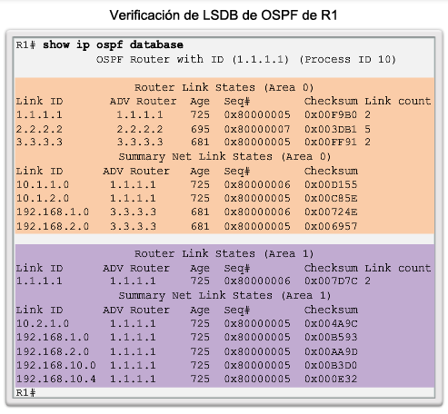
Verificación de LSDB de OSPF de diversas áreas
Notes:
El comando de base de datos show ip ospf es otro comando útil para realizar una verificación. Se utiliza para verificar la LSDB de OSPF.

Slide 51
Puntos clave de OSPF

Slide 52

Capítulo 8: Resumen
OSPF de diversas áreas:
Resulta una mejor opción para una red más grande en comparación con un área única.
Resuelve los problemas que traen las tablas de routing extensas, bases de datos de enlace extensas y cálculos de algoritmos SPF frecuentes.
El área central se denomina "área de red troncal" (área 0).
El recálculo de las bases de datos se mantiene dentro de un área.
Existen cuatro tipos diferentes de routers OSPF:
Router interno
Router de red troncal
Router de frontera de área (ABR)
Router de frontera de sistema autónomo (ASBR)
Un router se convierte en ABR cuando tiene dos instrucciones network en diferentes áreas.
Notes:
Capítulo 8: Resumen

Slide 53
Capítulo 8: Resumen
OSPF de diversas áreas:
Los anuncios de estado de enlace (LSA) son los pilares de OSPF.
A los LSA de tipo 1 se los denomina "entradas de enlace de router".
Los LSA de tipo 2 se conocen como "entradas de enlace de red" y se inundan mediante un DR.
Los LSA de tipo 3 se conocen como entradas de enlace de resumen y se originan y propagan mediante un ABR.
El ABR genera un LSA de resumen de tipo 4 solo cuando existe un ASBR en el área.
Los LSA externos de tipo 5 describen rutas hacia redes fuera del sistema autónomo OSPF, originadas por el ASBR e inundadas hacia todo el sistema autónomo.
El árbol de SPF se utiliza para determinar las mejores rutas.
Las rutas OSPF de una tabla de routing IPv4 o IPv6 se identifican mediante los siguientes descriptores: O, O IA (OI), O E1 u O E2.
Notes:
Capítulo 8: Resumen

Slide 54
Capítulo 8: Resumen
OSPF de diversas áreas:
Ejemplo de configuración OSPFv2 de diversas áreas:
R1(config)#router ospf 10
R1(config-router)#router-id 1.1.1.1
R1(config-router)#network 10.1.1.0 0.0.0.15 area 1
R1(config-router)#network 10.1.2.0 0.0.0.3 area 1
R1(config-router)#network 192.168.10.1 0.0.0.0 area 0
No realiza resumen automático, pero se configura manualmente mediante el comando de configuración de router area X range or summary-address.
Notes:
Capítulo 8: Resumen

Slide 55
Capítulo 8: Resumen
OSPFv2 de diversas áreas:
Los comandos que se utilizan para verificar la configuración de OSPF son los siguientes:
show ip ospf neighbor
show ip ospf
show ip ospf interface
show ip protocols
show ip ospf interface brief
show ip route ospf
show ip ospf database
Notes:
Capítulo 8: Resumen

Slide 56

Actividad de Packet Tracer
Creado por Lonnie Decker
Directora de departamento
Davenport University

Slide 57
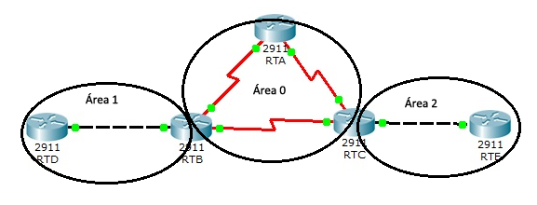
Laboratorio de prácticas de OSPF de diversas áreas
RTB – RTD – 192.168.0.0/24 RTA – RTB – 10.1.1.0/30 RTC – RTE – 192.168.4.0/24
RTD Lo0 – 192.168.1.0/24 RTA – RTC – 10.1.1.4/30 RTE Lo0 – 192.168.5.0/24
RTB – RTC – 10.1.1.8/30
RTA Lo0 - Internet – 172.16.1.0/24

Slide 59


